Slide 1
Teamfight Tactics
TFT SET 9
코드스테이츠 AI_18_류재영

Slide 2






CONTENTS
Contents 01
Contents 02
문제정의
파이프라인
Contents 03
Contents 04
웹사이트
한계점 및 개선사항

Slide 3
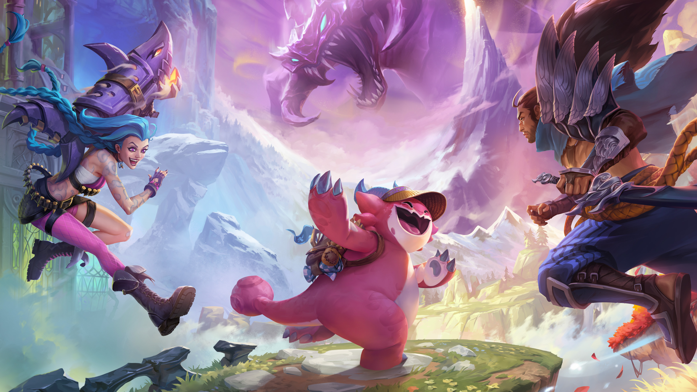
01
문제 정의
현재 TFT는 매일마다 변화하는 동적인 환경에서 게임의 메타(유행)가 계속 변화하고 있습니다. 이에 따라 TFT 플레이어들은 순위를 예측하는 데 어려움을 겪고 있습니다.
따라서 우리는 TFT의 새로운 시즌을 맞이하여, 메타의 변화에 맞는 순위를 예측하는 모델을 개발하고자 합니다.
이 모델은 실시간으로 업데이트되어 TFT 플레이어들에게 신속하고 정확한 예측 정보를 제공할 것입니다. 또한 웹으로 배포되어 사용자들이 쉽게 접근하고 활용할 수 있습니다.
이를 통해 TFT 플레이어들은 보다 효율적인 전략 수립과 더 나은 결과를 이끌어낼 수 있을 것입니다.

Slide 4
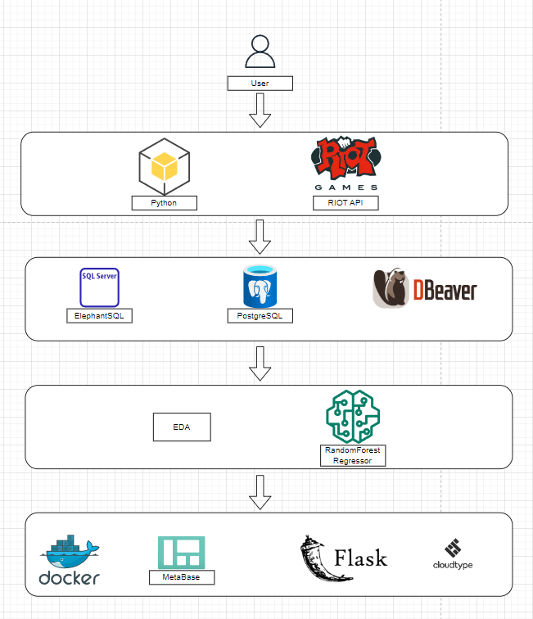
02
파이프라인

Slide 5
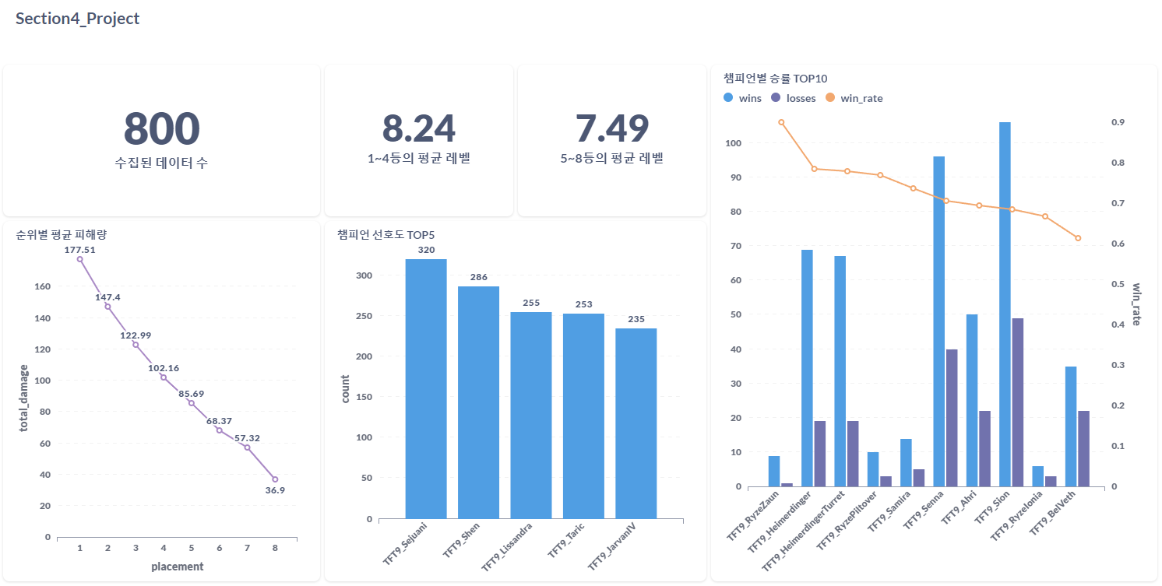
03
웹사이트

Slide 6

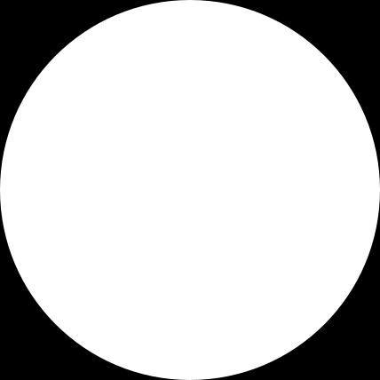
한계점 및 개선사항
EDA
프론트
대시보드
스케줄링
시간이 부족하여
데이터 전처리 과정에서
막힌 부분은
일부 삭제를 했습니다.
프론트를 너무 신경을 안써서
모델 실행에
불편함이 있습니다.
플라스크는 배포가
완료됐지만
대시보드는 외부에서
확인이 불가합니다.
WEB과 스케줄링을 개별적으로 실행하면 실시간으로
수집됐지만,
WEB만 구동해서하는 수집은
실패했습니다.

Slide 7




Thank you!
감사합니다.
끝까지 함께해 주셔서 감사합니다.

